Slide 1
Об итогах проведения акции «Добровольцы - детям» в Камчатском крае 2014 год

Slide 2
Общие итоги проведения акции
В акции приняли участие:
Представители общественных организаций - 47,
Учреждения и организации – 65,
Коммерческие организации - 19, из них
Индивидуальные предприниматели – 9.

Slide 3
Проведено мероприятий - 187
Приняли участие - 39 288 человек
Привлечено добровольцев - 3 878

Slide 4
Целевые группы, которым в ходе Акции была оказана адресная поддержка:
- дети, находящиеся в трудной жизненной ситуации - 1 667 в том числе:
дети с ограниченными возможностями здоровья- 494 ,
дети, находящиеся в конфликте с законом)- 203;
- семьи с детьми, находящиеся в трудной жизненной ситуации- 576;
- выпускники учреждений для детей-сирот и детей, оставшихся без попечения родителей - 22;
- семьи, принявшие на воспитание детей-сирот и детей, оставшихся без попечения родителей - 33;
- молодые и неполные семьи с детьми - 333;
- многодетные семьи – 686.

Slide 5
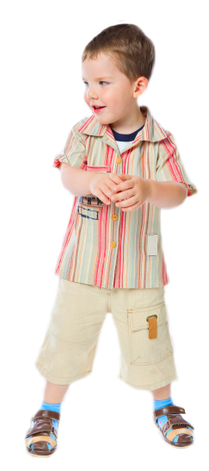
Камчатская краевая научная библиотека им. С.П. Крашенинникова
Приняли участие около 3 000 человек:
15 многодетных семей;
более 200 детей, находящихся на лечении;
более 40 студентов;
50 волонтеров;
горожане.
Мероприятия:
Фотовыставка Яны Пискун «Этот священный дар – жизнь!»
Благотворительный проект для детей, находящихся на лечении «Радуга жизни»
Акция «Подари ребенку книжку»
Беседа и викторина «Эти замурчательные кошки!»
Мастер-класс по изготовлению русской тряпичной куклы
Семейный вечер «Крепка семья – крепка Камчатка»
Цикл бесед «О любви, семье и верности» для молодежи
Информационно-просветительская акция «Зеленая ленточка»

Slide 6
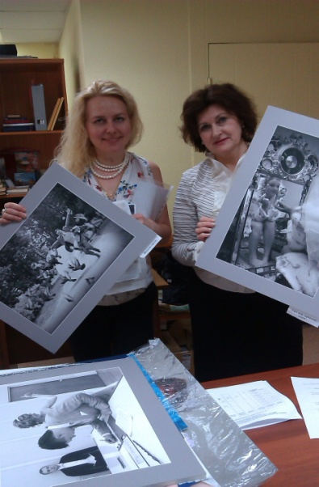
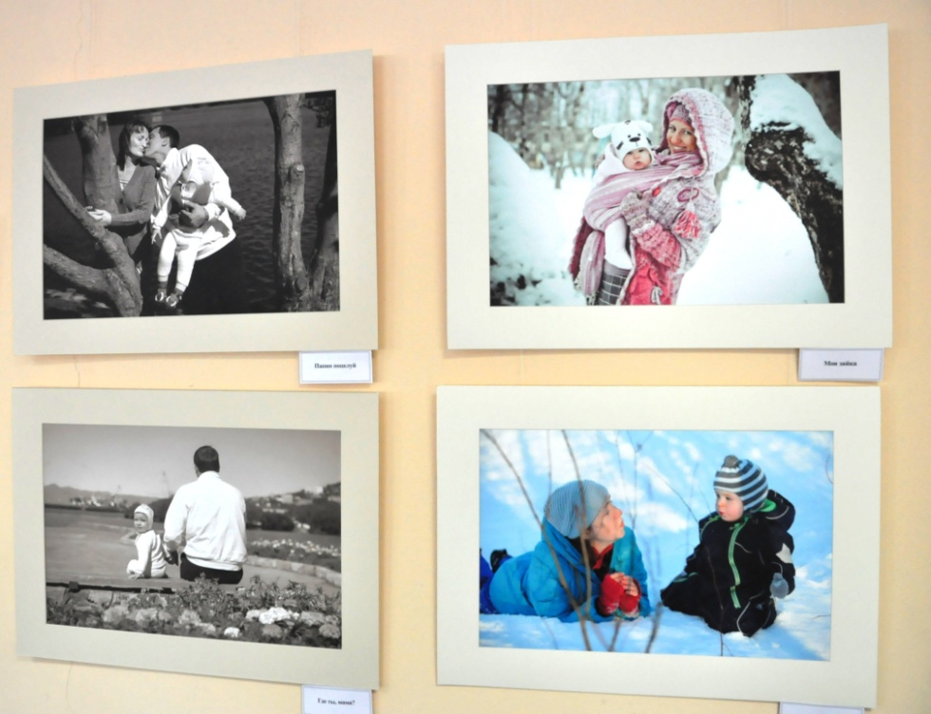
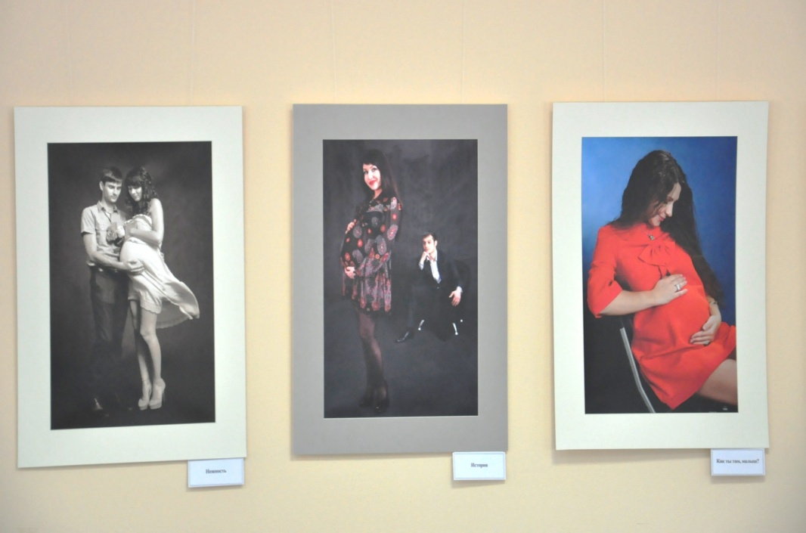
Фотовыставка Яны Пискун «Этот священный дар – жизнь!»

Slide 7
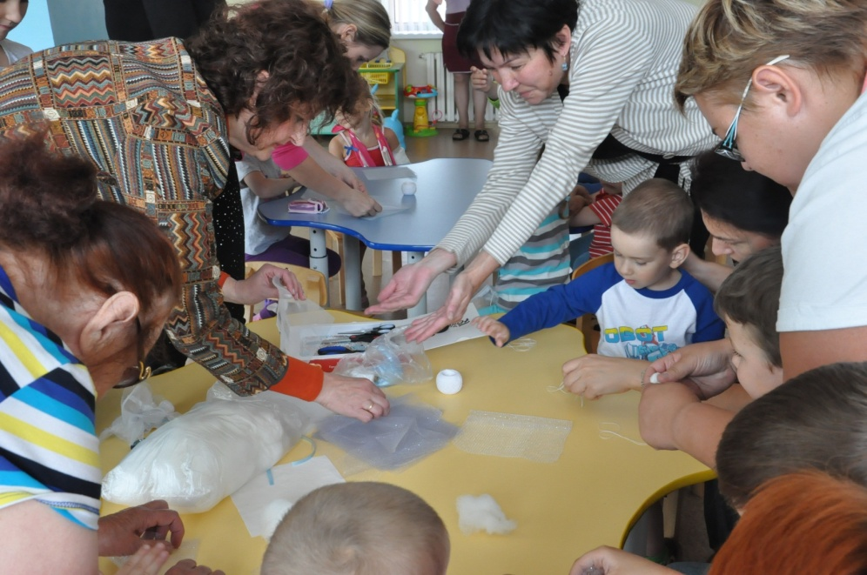
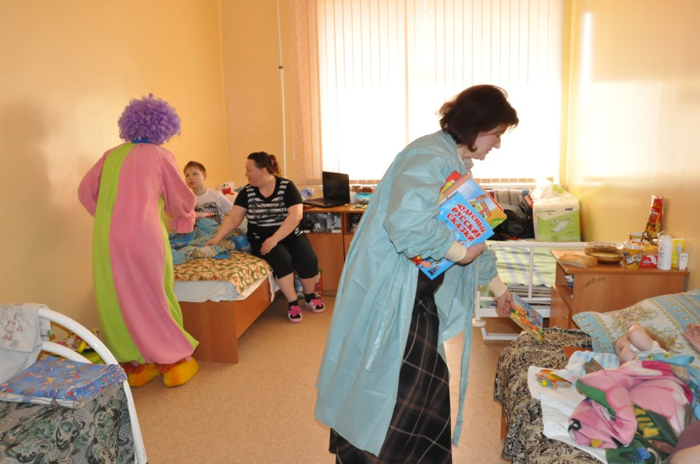
Благотворительный проект для детей, находящихся на лечении «Радуга жизни»
Акция «Подари ребенку книжку»

Slide 8
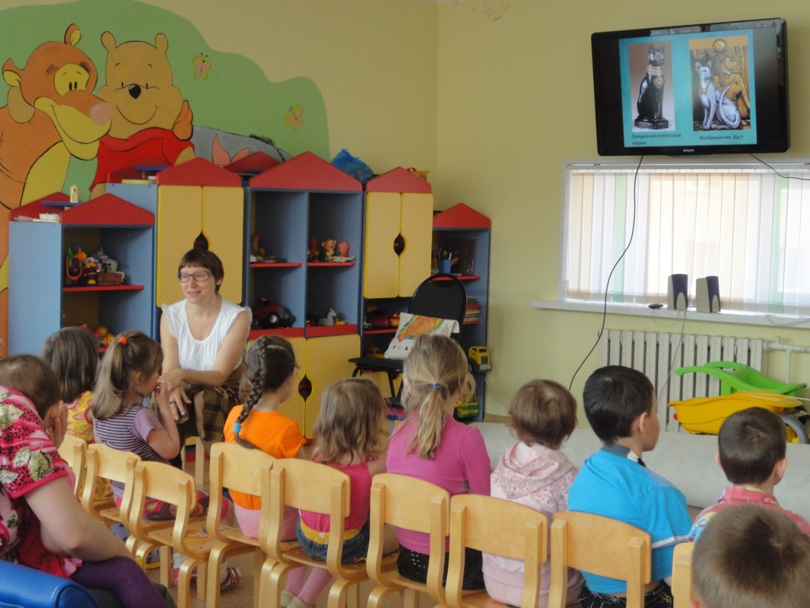
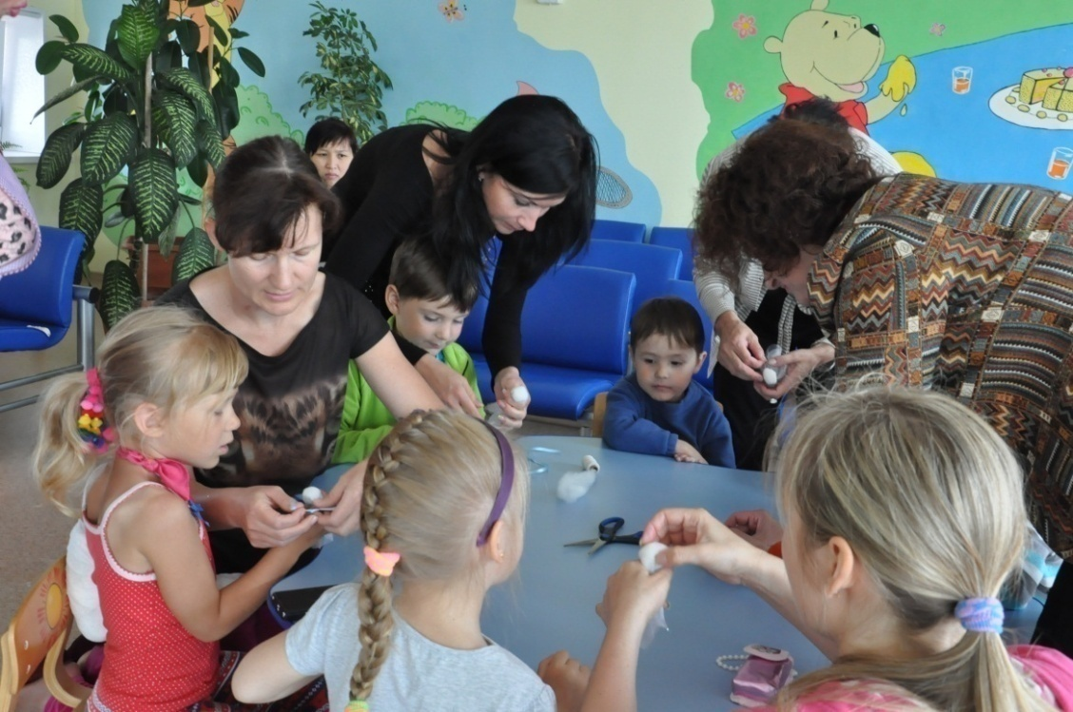
Беседа и викторина «Эти замурчательные кошки!»
Мастер-класс по изготовлению русской тряпичной куклы

Slide 9
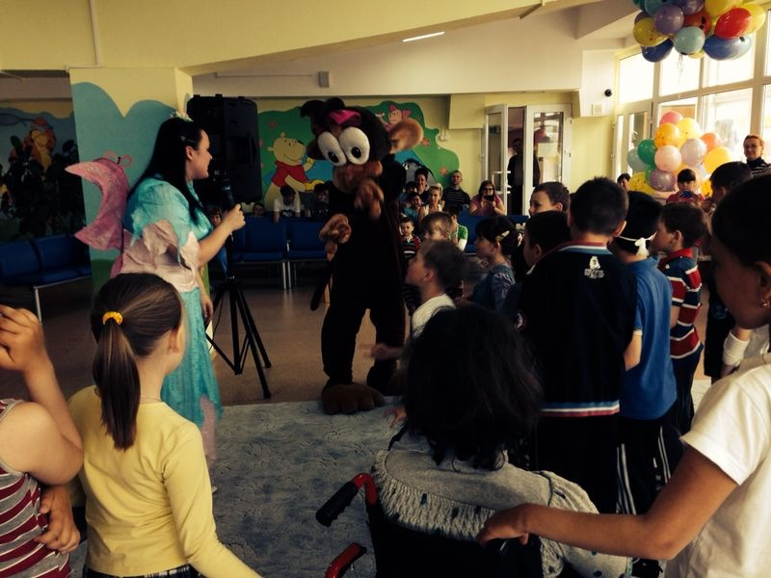
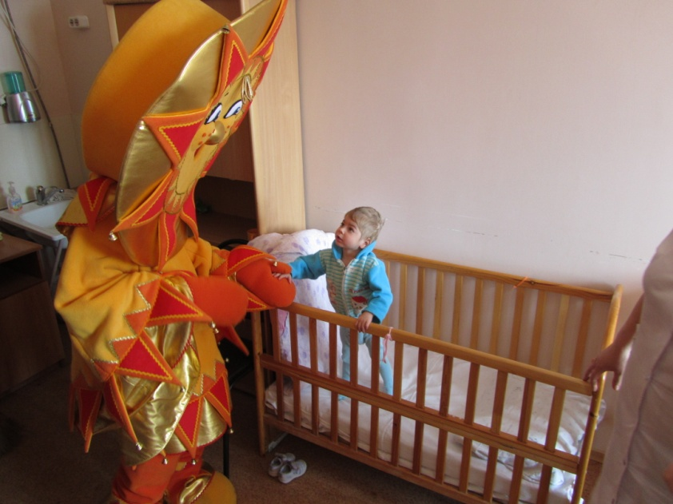
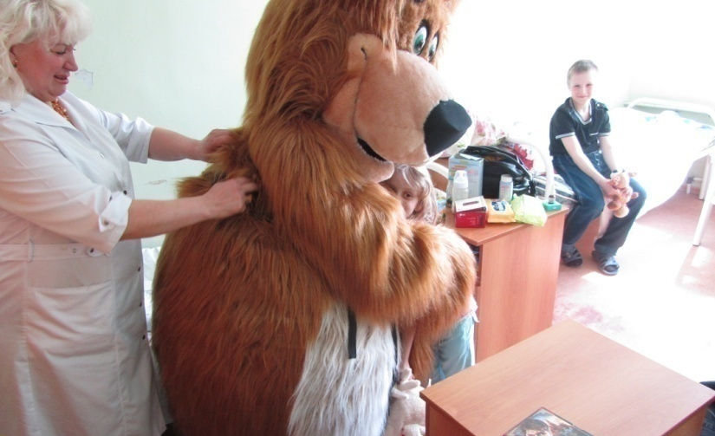
Государственное бюджетное учреждение здравоохранения «Камчатская краевая детская больница»
Организация досуга, праздника, детям
находящимся на лечении в стационарном
учреждении здравоохранения
Камчатского края

Slide 10
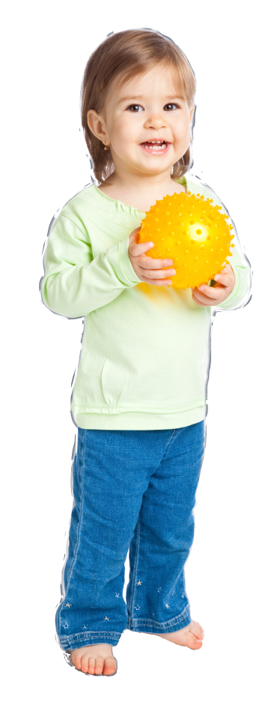
Благотворительный фонд «Спаси Жизнь»
Было привлечено средств на сумму:
Амбулаторное жильё – 305.000 рублей
Транспортировка крови – 19.000 рублей
Авиабилеты – 310.807 рублей
Лекарство -330.000 рублей.
Дополнительные расходы на проживание и питание, а также на иную социальную помощь подопечным составили – 2.113.000 рублей
Мероприятия :
«Коробка храбрости»
«СТОП-Зебра»
«Мисс и Мистер отделение»
«Дети помогают детям»
«Добрый автобус»
Субботник на бульваре Пийпа
«Я не курю»
«Копилка добра»

Slide 11
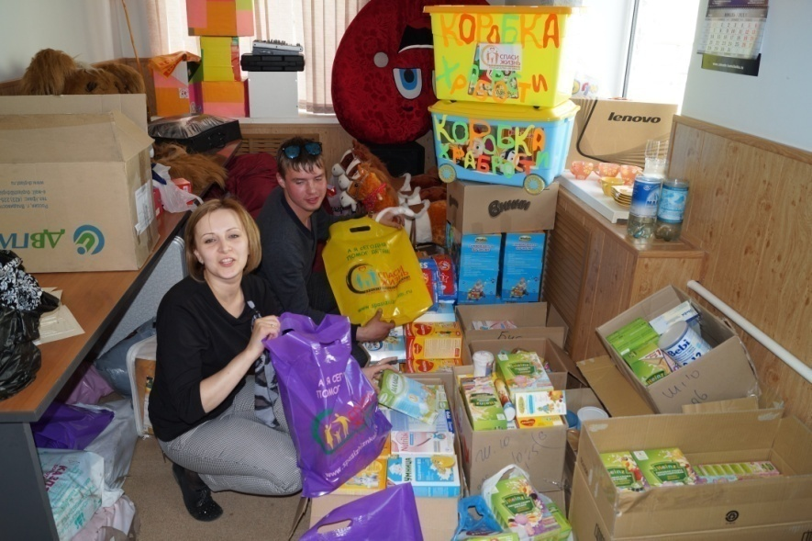
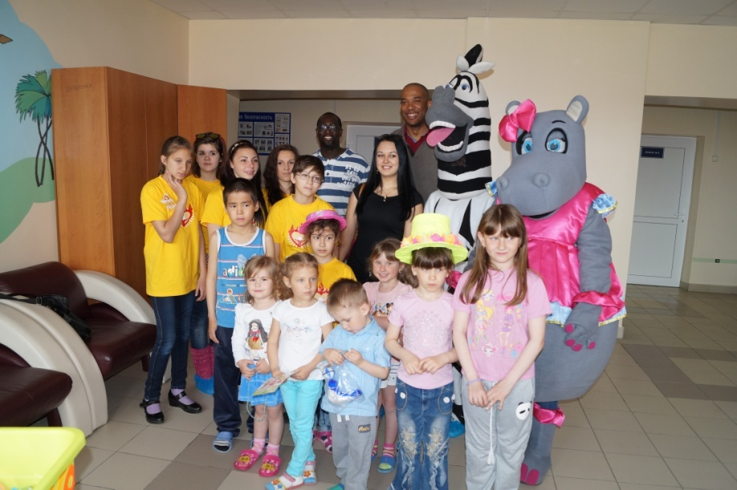
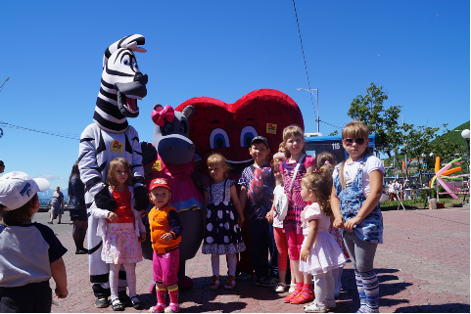

Slide 12
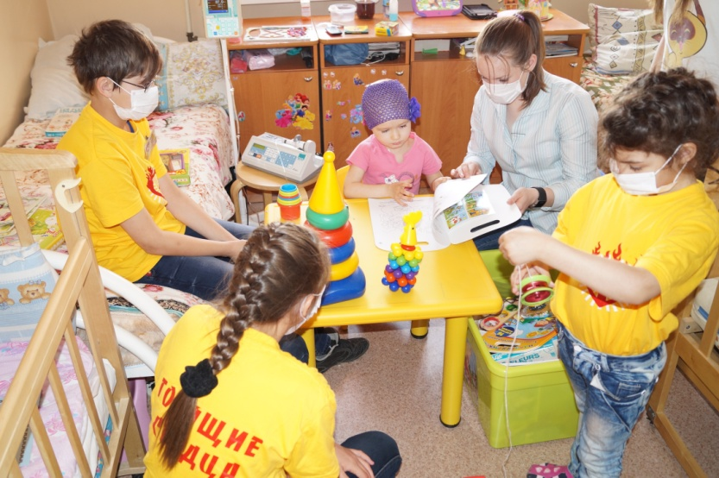
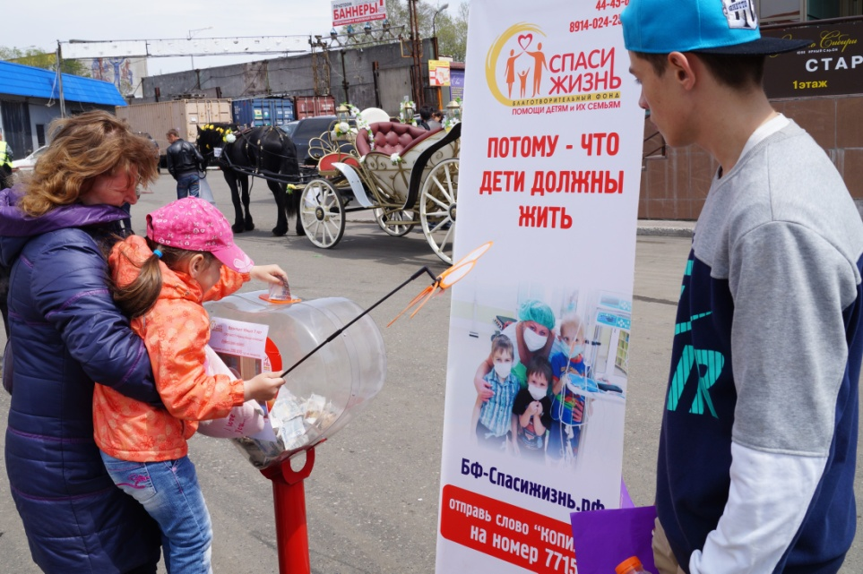
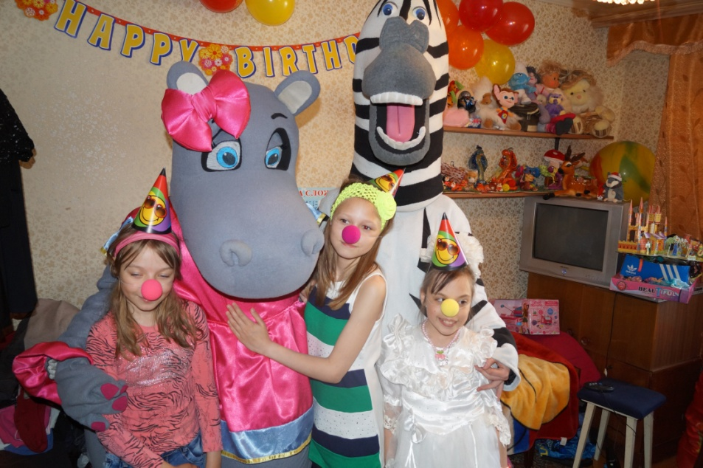
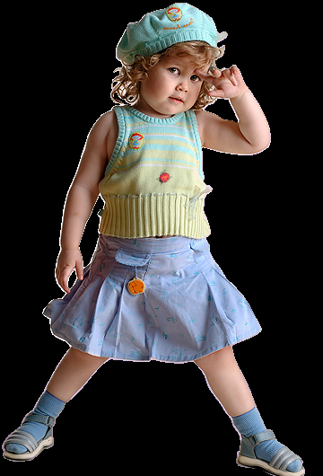

Slide 13
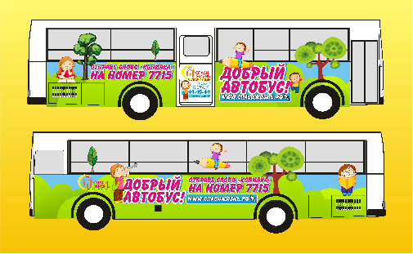
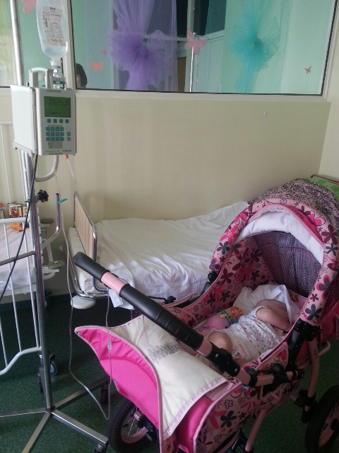
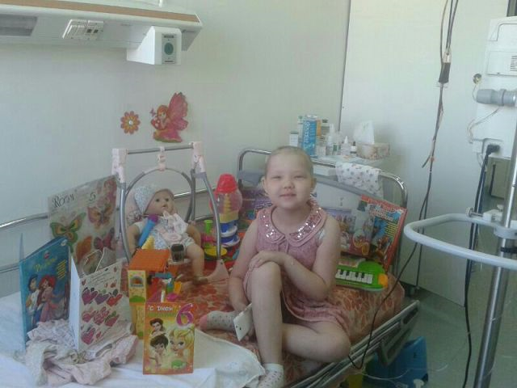

Slide 14
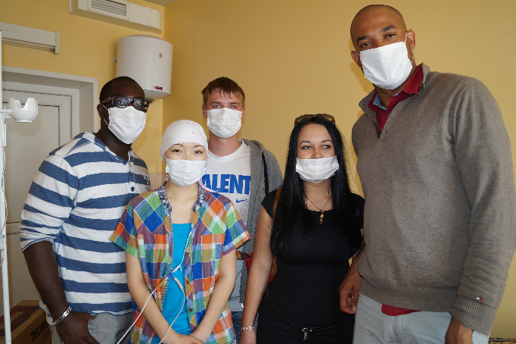
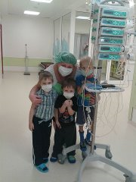

Slide 15
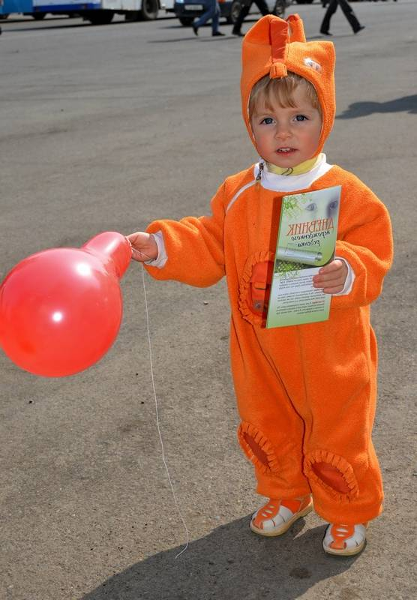
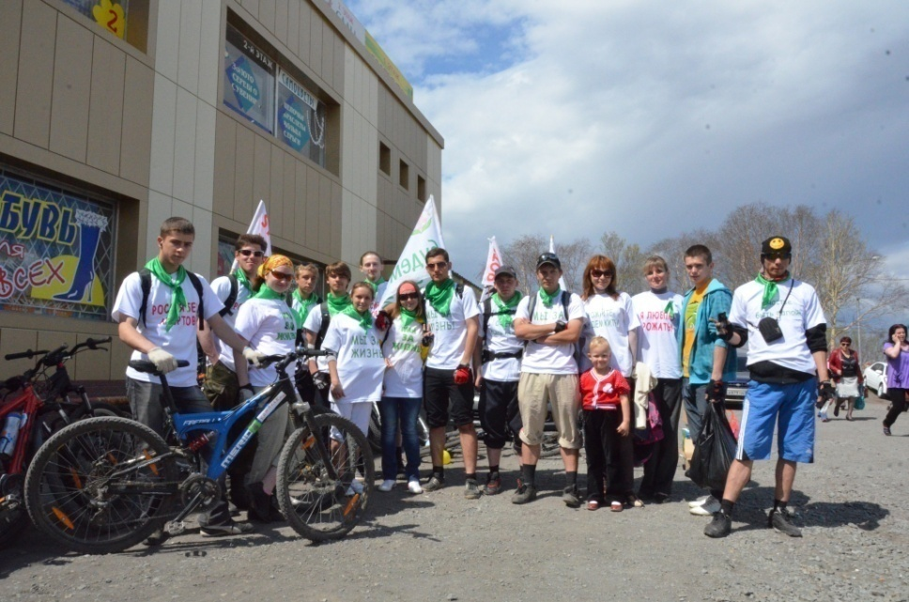
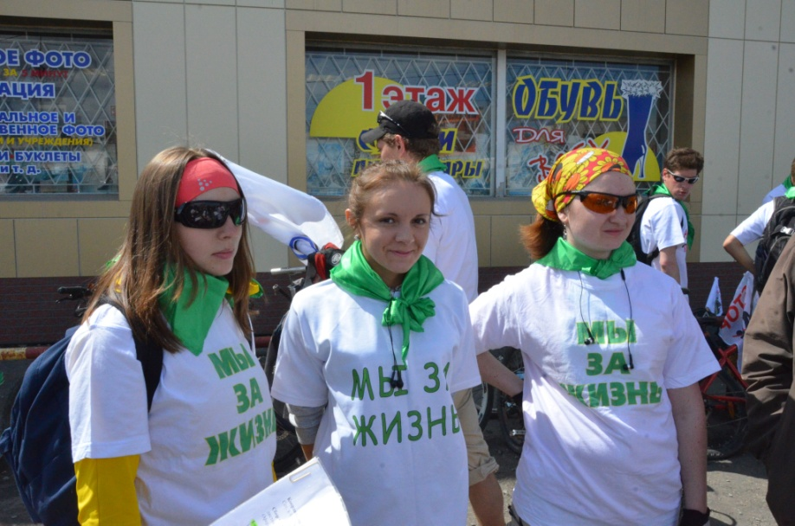
Координационный центр защиты материнства и детства «Подари жизнь»
Акция «Зеленая ленточка»

Slide 16
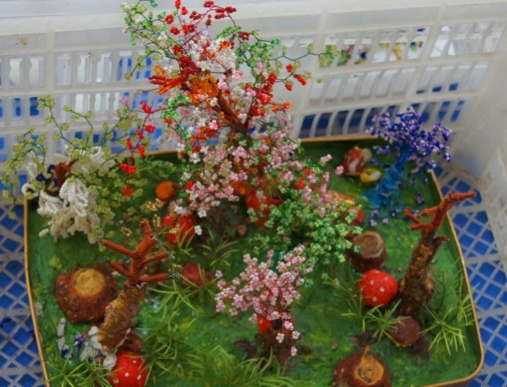
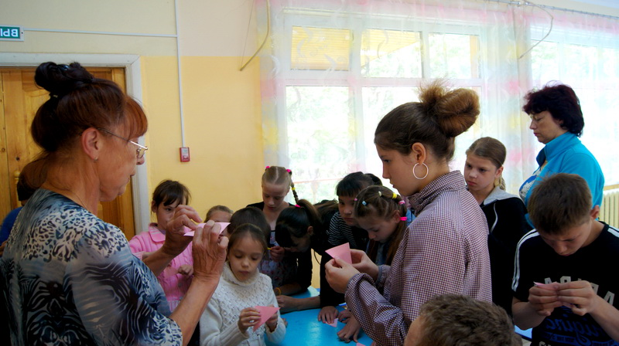
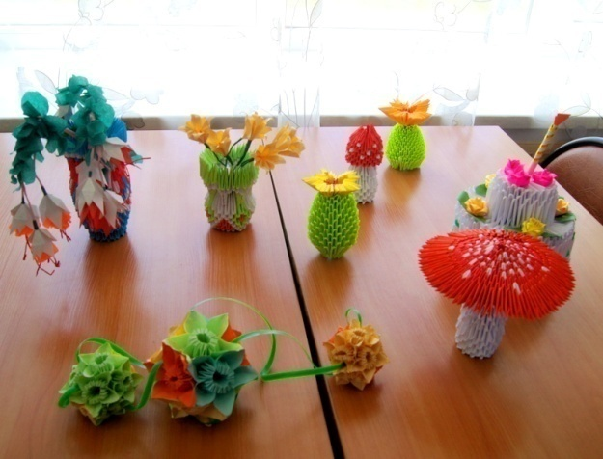
Камчатское региональное отделение партии «Единая Россия»
АКЦИЯ «БАБУШКИНЫ СЕКРЕТЫ»

Slide 17
Администрация
Вилючинского городского округа
Приняли участие около 900 человек:
15 многодетных семей;
7 приемных родителей;
более 200 детей;
45 представителей общественных объединений;
77 волонтеров;
горожане.
Мероприятия
Конкурс молодых семей «Любовь, гармония и радость»
Конкурс замещающих семей «Сердце в ладонях»
Акция «Радость в каждый дом»
Праздничная программа «Планета Семья»
Мероприятие, посвященное Дню защиты детей, «Коробка с карандашами»
Горячая линия «Мы вместе, мы рядом»

Slide 18
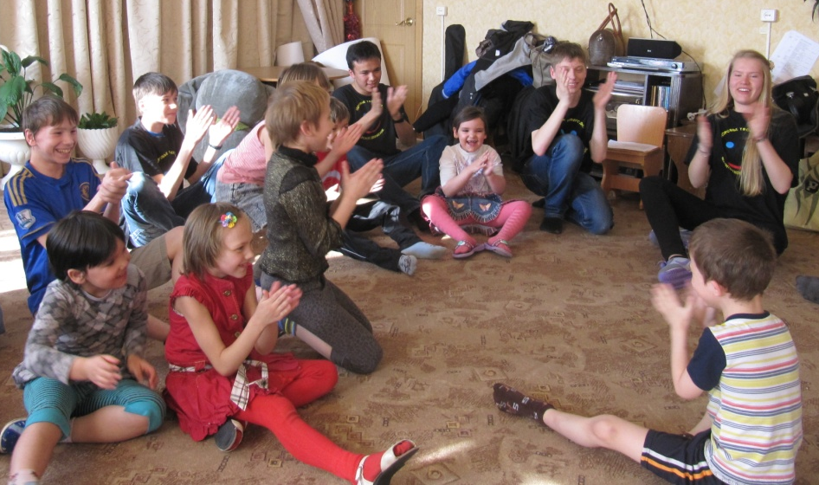
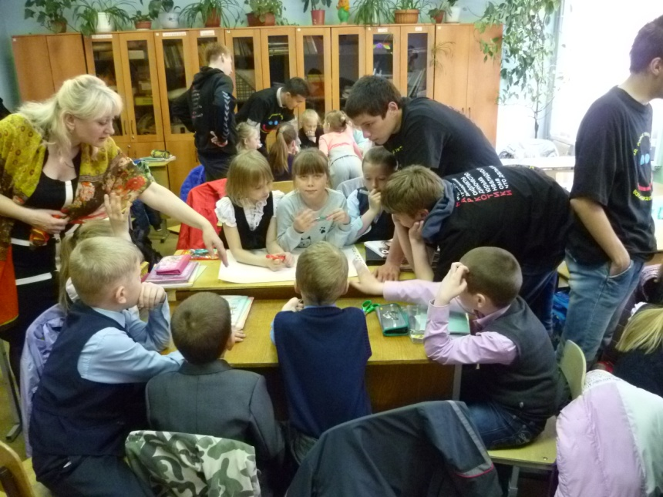
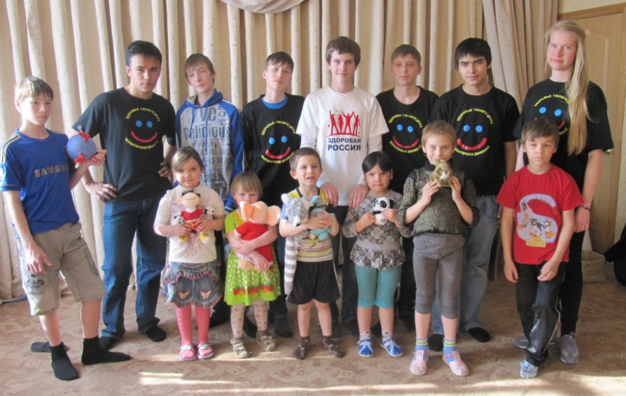
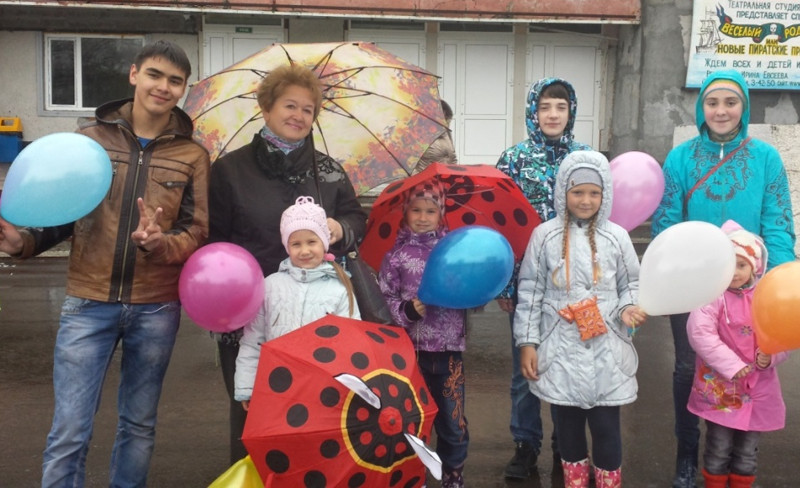

Slide 19
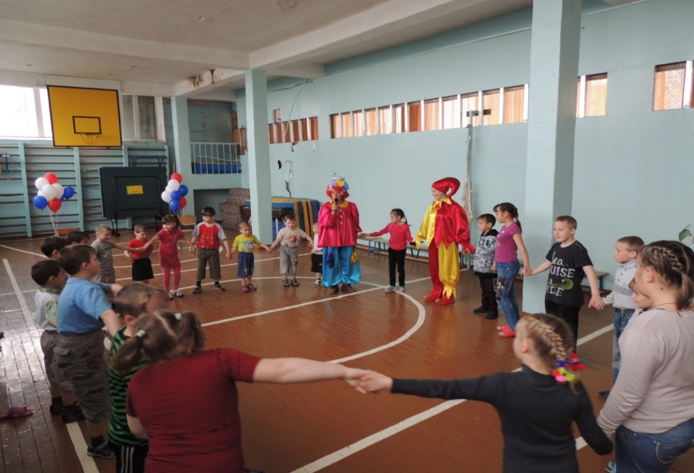
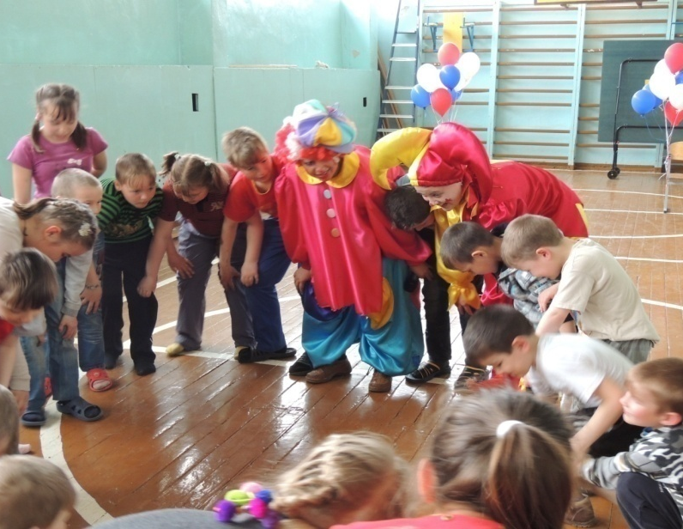
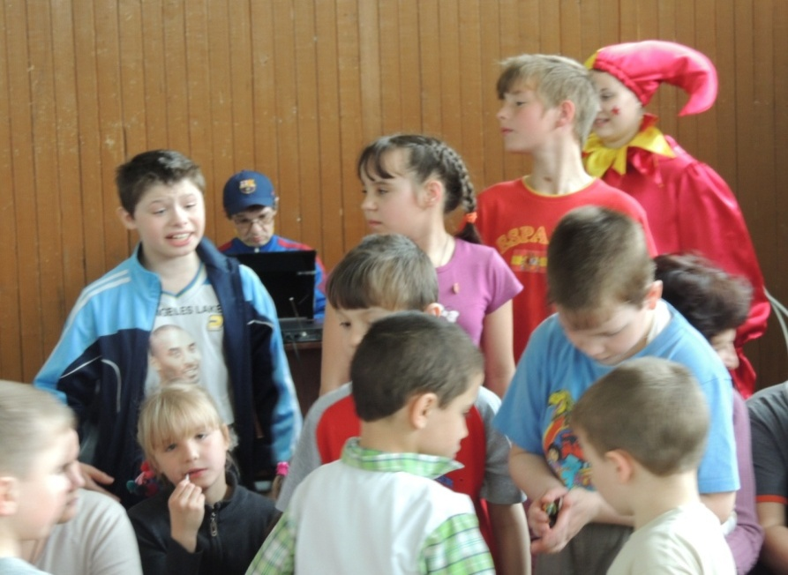
КГБОУ ДОД «Камчатский дворец детского
творчества»
Игровая программа «Здравствуй, лето!»
для воспитанников «Детского дома № 2 для детей-сирот и детей, оставшихся без попечения родителей»

Slide 20
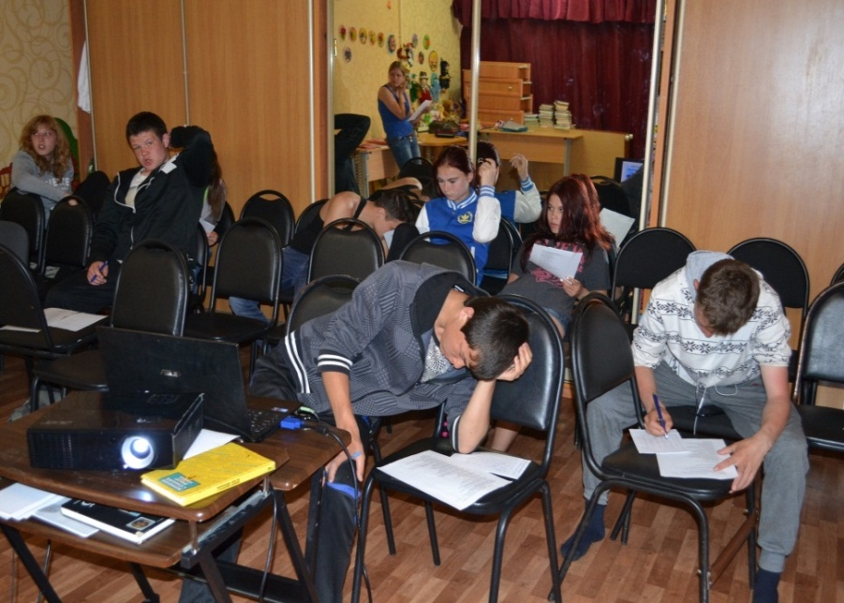
Агентство по занятости населения и миграционной политике Камчатского края
Мероприятия
«Компас в мире профессий»
«Все работы хороши - выбирай на вкус»
Приняли участие:
28 детей-сирот,
14 добровольцев,
5 представителей общественных организаций,
4 представителя органов власти

Slide 21
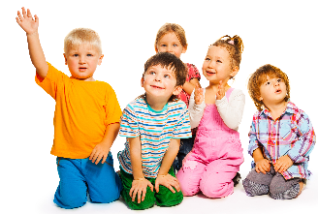
Департамент социального развития администрации Петропавловск-Камчатского городского округа
Мероприятия:
В рамках Международного дня детского телефона доверия
Организация посещения киноцентра «Пирамида» для детей-инвалидов и несовершеннолетних детей из малообеспеченных семей.
Туристическая экскурсия по православным местам Петропавловска-Камчатского для детей, находящихся в трудной жизненной ситуации, и волонтеров.
Проведение праздничных мероприятий для детей на игровой площадке ТЦ «Евразия» и площадке МБОУ ДОД «Дом детского творчества «Юность»
Проведение общелагерных и отрядных мероприятий «Дружба крепкая»
Проведение спортивных соревнований между оздоровительными лагерями
Поздравление супружеских пар, посвященное
Всероссийскому дню семьи, любви и верности
Приобретение билетов в киноцентр и театр для детей,
находящихся в трудной жизненной ситуации, и волонтеров.

Slide 22
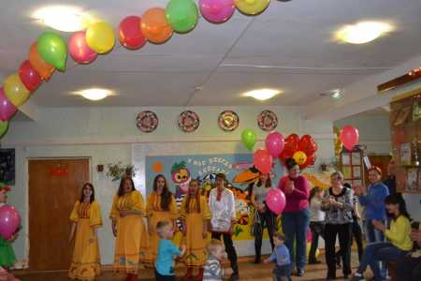
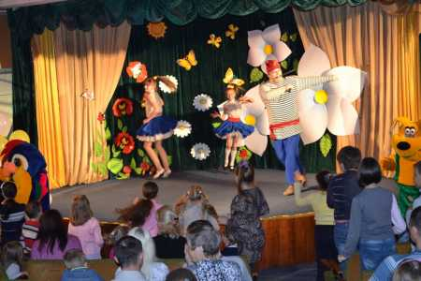
Приняли участие:
11 390 человек,
2 300 добровольцев,
16 организаций,
6 общественных организаций

Slide 23
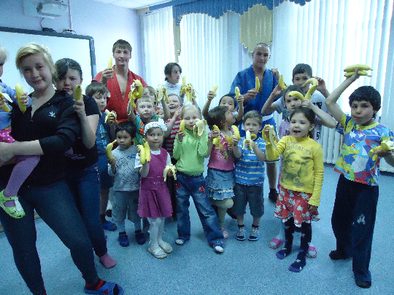
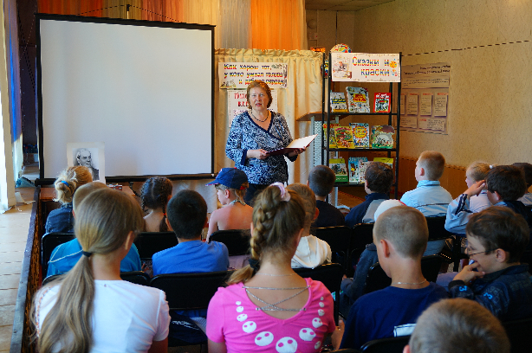
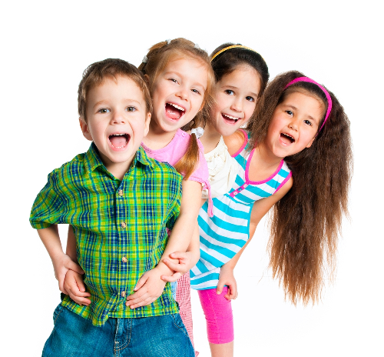

Slide 24
Краевое государственное автономное учреждение социальной защиты «Камчатский социально-реабилитационный центр для несовершеннолетних»
Мероприятия
акция «Планета добра»
акция «Я помню, я горжусь»
«Семья –это свято»,
клуб «Семейная академия»
акция «Вы не одни»
развлекательная программа «Добрые встречи в стране детства»
развлекательное мероприятие «Ты и я плюс друзья»
клуб выходного дня «В кругу друзей» для детей-инвалидов и их родителей
- цикл мероприятий, посвященных Великой отечественной войне
Приняли участие:
1 174 человека,
558 добровольцев,
59 организаций,
3 общественных организации

Slide 25
Краевое государственное автономное учреждение социальной защиты «Камчатский центр социальной помощи
семье и детям»
Мероприятия
Акция «Храните тепло семейного очага»
Концерт « Семья –начало всех начал»
Мероприятия в рамках Международного дня телефона доверия
Мероприятия в рамках Международного дня защиты детей
Развлекательная программа «Если с другом вышел в путь»
Игровая программа «Счастливое детство»
Развлекательные мероприятия в роллердроме
Мероприятия, посвященные Дню Победы
Акция «Я помню, я горжусь»
Театрализованное представление студии «Маленький капитан»
Акция «Мы за здоровый образ жизни»
Организация и проведение краевого конкурса «Семья Камчатки»

Slide 26
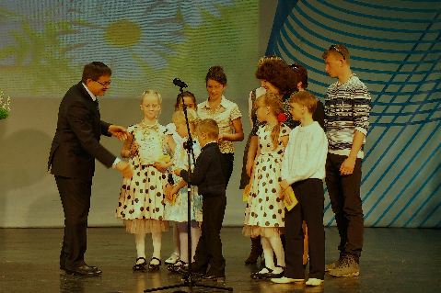
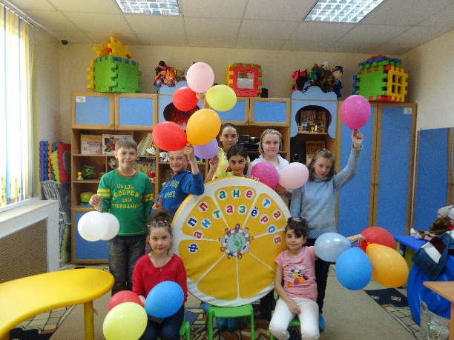
Приняли участие:
27 154 человека,
931 доброволец,
100 организаций, в том числе 13 коммерческих
4 общественных организации

Slide 27
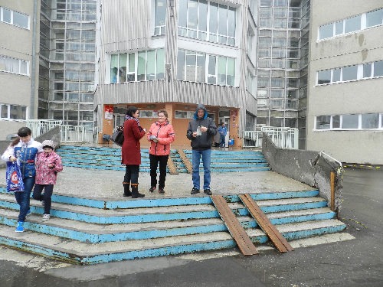
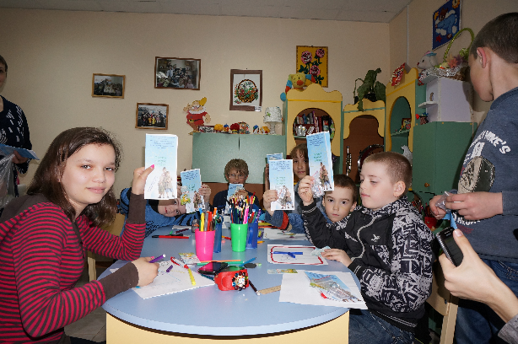

Slide 28
